Slide 1
第3章 指令并行性
3.1 数据相关、控制相关、名称相关
3.2 循环展开
3.3 动态分支预测
3.4 动态调度——Tomasulo算法
3.5 硬件猜测
3.6 多发射、调度、猜测
Readings: Chapter 3.1-3.2 page 147-162

Slide 2
流水线在1985年变成一种普遍技术
指令的重叠执行
挖掘指令之间存在的可重叠执行—指令级并行性(ILP)
挖掘指令间并行性有两类方法：
硬件动态方法
用于服务器和桌面电脑的处理器
在PMD个人移动设备上，使用得比较少
基于编译器的静态方法
主要用在科学计算领域

Slide 3
指令级并行性
挖掘指令级并行性(ILP)的目的：最大化IPC或者最小CPI
流水线CPI=理想CPI+结构冒险停顿周期+数据冒险停顿周期+控制冒险停顿周期
基本块：一段顺序执行的代码，除了入口外没有其他的转入分支，除了出口外没有其他的转出分支
一个基本块一般包含3-6条指令
基本块内指令一般互相依赖，挖掘并行性很受限，需要在不同的基本块之间寻找指令并行性

Slide 4
数据相关
循环指令并行性(Loop-level Parallelism)
静态或者动态循环指令展开(Unroll loop)
采用向量机或者GPU图形处理单元
挖掘循环指令并行性的挑战：
数据相关 ：对于两条指令i和j,如果存在以下一种情况，则指令j对指令i存在数据依赖
指令i执行结果会被指令j使用
指令j对指令k存在数据依赖，指令k对指令i存在数据依赖(数据相关传递)
数据相关的指令不能同时执行

Slide 5
数据相关
指令之间存在相关是程序的特性
流水线结构决定相关是否被检测，是否会造成实际的指令停顿。
数据相关表明：
存在冒险的可能性
计算结果必须遵循的顺序
可以挖掘的指令并行性上限
流经相同内存位置的数据相关是比较难于检测

Slide 6
名称相关
名称相关：两条指令使用相同的寄存器名称和相同的内存地址，却没有信息流动交换。
这不是一个真实的数据相关，但是会给指令重排序造成问题。
反相关(Anti-dependence): 指令j要写某个寄存器或者内存单元，而指令i要读相同位置或相同寄存器，并且保持指令的初始顺序(指令i在指令j之前)
输出相关(Output dependence)：两条指令i和j写同一个寄存器或者同一个内存单元，需要保持指令顺序
由于指令间并不存在真实的信息数据交换，可以采用重名技术来解决名称相关

Slide 7
控制相关
数据冒险：只要指令之间存在名称相关或者数据相关，而且指令排得比较近，指令间的重叠执行会改变对操作数的访问顺序，就会存在风险。
三种数据冒险：RAW写后读冒险、WAW写后写冒险、WAR读后写冒险。 RAR读后读不是冒险。
控制相关：就是某条指令与条件指令相关，是否会被执行取决于分支指令
如果一条指令与分支控制相关，就不能将该条指令移到分支指令之前，让其不再受分支指令控制。
如果一条指令与分支控制无关，也不能将该条指令移到分支指令之后，让其受到分支控制。
if (p1){s1};
p3=0;
if(p2){s2}

Slide 8
Example 1:
DADDU R1,R2,R3
BEQZ R4,L
DSUBU R1,R1,R6
L: …
OR R7,R1,R8
Example 2:
DADDU R1,R2,R3
BEQZ R12,skip
DSUBU R4,R5,R6
DADDU R5,R4,R9
skip:
OR R7,R8,R9
OR指令与DADDU相关，OR与DSUBU数据相关。DSUBU指令与BEQZ控制相关，不能将其移到分支指令前面
假设在skip后面语句中不使用寄存器R4，DSUBU指令与分支指令BEQZ不相关，可以将DSUBU移到分支指令前面

Slide 9
程序正确性
保证程序正确性两个关键性质：
要保持异常行为(exception behavior)和数据流动，这需要维持指令间的数据依赖和控制依赖。
保持异常行为意味着，指令执行顺序的任何改变，不会改变程序中异常发生的情况。
通常这个要求被降低为，指令执行顺序的改变不会在程序中引入新的异常。
数据流动是指令间发生的数据值真实流动，有些指令需要访问另外一些指令的写回结果。
控制相关的维持可以通过控制冒险检测来达成，这经常会在流水线中引入停顿周期

Slide 10
编译器技术挖掘ILP
流水线调度：
如果某条指令与前面另外一条源指令相关，为了避免导致停顿周期，将该指令与源指令分开一段时间距离(调整指令指令序列的排列顺序)，该时间距离等于源指令的延迟时间。
循环展开(loop unrolling)为了挖掘循环级并行性
循环展开只是简单地将循环体重复几次，调整有关循环结束条件的代码
循环展开可以用于促进指令调度。因为，它可以消除分支指令，允许属于不同循环迭代步的指令放到一起进行调度。

Slide 11
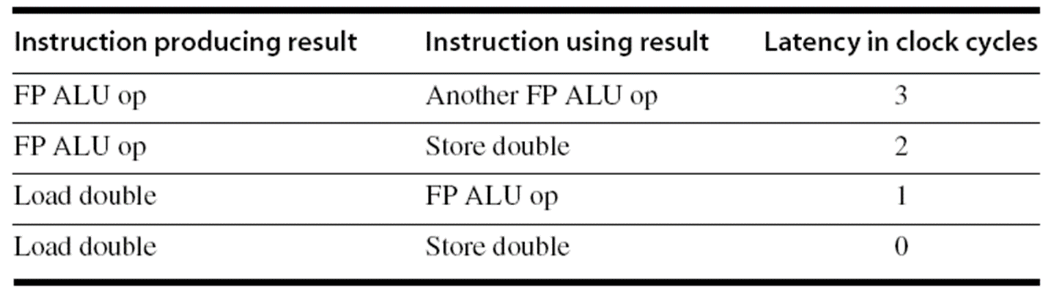
例子:
for (i=999; i>=0; i=i-1)
x[i] = x[i] + s;
浮点数运算延迟时间(latency)

Slide 12
首先，转成MIPS代码：
出于简化，假设X最低地址是8，R1存放X的基地址，F2存放标量s，每个元素占8字节
Loop: L.D F0, 0(R1) ; F0存放X向量元素
ADD.D F4, F0, F2 ; X[i]+s
S.D 0(R1), F4 ; 保存结果
DADDUI R1, R1, -8 ; 指向下一个元素
BNEZ R1, Loop ; R1!=0 跳转

Slide 13
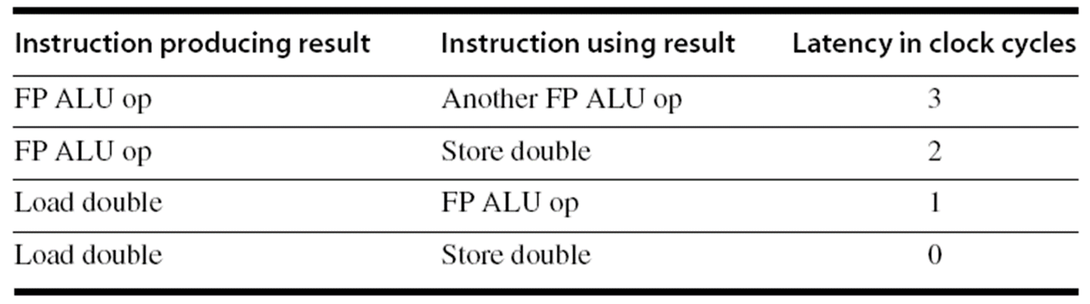
显示停顿周期后的代码：
1 Loop: L.D F0, 0(R1) ;
2 stall
3 ADD.D F4, F0, F2 ;
4 stall
5 stall
6 S.D 0(R1), F4 ;
7 DADDUI R1, R1, -8 ;
8 stall ;
9 BNEZ R1, Loop ;
总共需要9个时钟周期
Notes:
ADD指令ALU输出直接传给(旁路)输入暂存器。分支指令在ID阶段使用R1值，ADD指令得在EXE阶段结束才输出R1，所以需要引入一个停顿周期

Slide 14
调整后的代码：
1 Loop: L.D F0, 0(R1)
2 DADDUI R1, R1, -8
3 ADD.D F4, F0, F2
4 stall
5 stall
6 S.D 8(R1), F4 ; 移动ADD后，保存结果时注意调整R1
7 BNEZ R1, Loop
调整后，一次循环迭代只需要7个时钟周期。但是，其中只有3个周期用于指令执行(LD ADD SD),其余是用于循环开销，计算下次循环取数地址。如何让循环指令执行得更快？

Slide 15
循环展开4次：
1 个停顿周期
1 Loop: L.D F0, 0(R1)
3 ADD.D F4, F0, F2
6 S.D 0(R1), F4
7 L.D F6, -8(R1)
9 ADD.D F8, F6, F2
12 S.D -8(R1), F8
13 L.D F10, -16(R1)
15 ADD.D F12, F10, F2
18 S.D -16(R1), F12
19 L.D F14, 24(R1)
21 ADD.D F16, F14, F2
24 S.D -24(R1), F16
25 DADDUI R1, R1, -32 ;调整为 4*8
27 BNEZ R1, LOOP
2 个停顿周期
总共需要27个时钟周期，每个循环迭代需要6.75个时钟周期
(假设R1存放的值是4的倍数)

Slide 16
重新调整指令序列顺序：
1 Loop: L.D F0, 0(R1)
2 L.D F6, -8(R1)
3 L.D F10, -16(R1)
4 L.D F14, -24(R1)
5 ADD.D F4, F0, F2
6 ADD.D F8, F6, F2
7 ADD.D F12, F10, F2
8 ADD.D F16, F14, F2
9 S.D 0(R1), F4
10 S.D -8(R1), F8
11 S.D -16(R1), F12
12 DADDUI R1, R1, -32
S.D 8(R1), F16 ; 8-32 = -24
14 BNEZ R1, LOOP
14个时钟周期, 每个迭代步3.5个时钟周期
DADD与BNEZ之间有一个stall停顿周期，所以插入一条无关SD指令

Slide 17
循环展开细节
通常无法知道循环上限(无法事先知道循环次数)
不是将循环展开成一个大的单循环体(循环1次)，因为这会需要大量的寄存器支持，对于大的循环次数的循环换语句，采用这种方式无法提供足够的寄存器。
而是展开生成一对连续的循环：
假设循环上限为n，想要展开循环，复制循环体k次，也是将原 来的k个循环体展开
第一个循环的循环体与原循环一样，执行(n mod k)次
第二个循环是将k个原循环展开得到，该循环执行(n/k)次
如果n的值很大，大部分的执行时间花在第一个循环上(未展开循环)

Slide 18
循环展开总结
1、循环展开之所以有用，是因为循环语句不同迭代步之间是独立不相关的
2、使用不同的寄存器来避免不同计算使用相同寄存器带来的不必要的约束
3、消除额外的测试和分支指令，调整循环结束条件和迭代代码
4、不同迭代步的Load和Store指令是独立不相关的，所以Load和Store可以调整位置
需要仔细分析存储器地址，保证他们不指向相同的地址单元
5、调度指令代码，需要保持必须的相关性，以能产生跟原代码相同的结果

Slide 19
循环展开的局限性
1、随循环展开次数增加，平均每个迭代步的循环开销(计算循环变量、分支语句)减少量，变得越来越少
2、循环展开会让增加代码的长度，增加指令的条数
对于比较长的循环语句，这会导致Cache的不命中率增加
3、寄存器压力：循环展开会增加寄存器的需求数量
如果不能分配足够的寄存器，会损失一些或者全部的循环展开好处
循环展开减少了分支指令对流水线的断流影响，分支预测也实现同样目的

Slide 20
静态分支预测
为了调整分支指令附近的指令，需要在编译阶段静态预测分支方向(转移成功或转移不成功)，并且预测方向固定不变
最简单的方法就是，预测所有分支语句都是转移不成功
——在SPEC基准测试集上，平均错误率34%

Slide 21
动态分支预测
动态分支预测：预测的分支指令转移方向会动态发生改变，会根据分支指令本身、相关指令的执行情况进行调整
动态分支预测是否比静态分支预测的性能更好？
——在程序中有一些重要的分支指令，他们的行为会动态变化。采用动态分支预测会更好的预测这些分支指令的转移方向

Slide 22
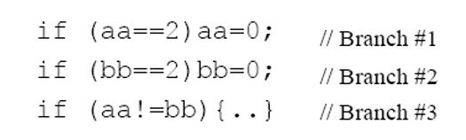
相关分支预测
2-bit转移历史记录表仅仅利用分支指令自身的历史信息去预测转移方向，并没有充分利用其它相关分支指令的转移方向信息。
很显然，分支指令3依赖于分支指令1和分支指令2的结果。分支指令转移方向会跟其它指令的转移方向相关。
分支预测应该既跟分支指令本身有关，也跟其它分支指令的最近执行结果相关

Slide 23
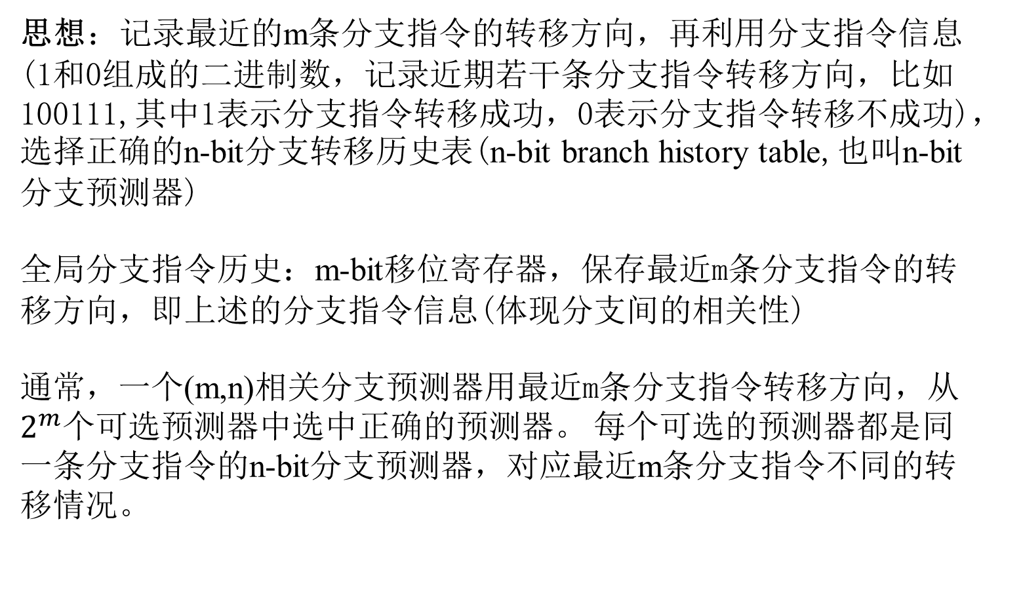
相关分支预测
思想：记录最近的m条分支指令的转移方向，再利用分支指令信息(1和0组成的二进制数，记录近期若干条分支指令转移方向，比如100111,其中1表示分支指令转移成功，0表示分支指令转移不成功)，选择正确的n-bit分支转移历史表(n-bit branch history table,也叫n-bit分支预测器)
全局分支指令历史：m-bit移位寄存器，保存最近m条分支指令的转移方向，即上述的分支指令信息(体现分支间的相关性)
通常，一个(m,n)相关分支预测器用最近m条分支指令转移方向，从$2^{m}个可选预测器中选中正确的预测器。$每个可选的预测器都是同一条分支指令的n-bit分支预测器，对应最近m条分支指令不同的转移情况。

Slide 24
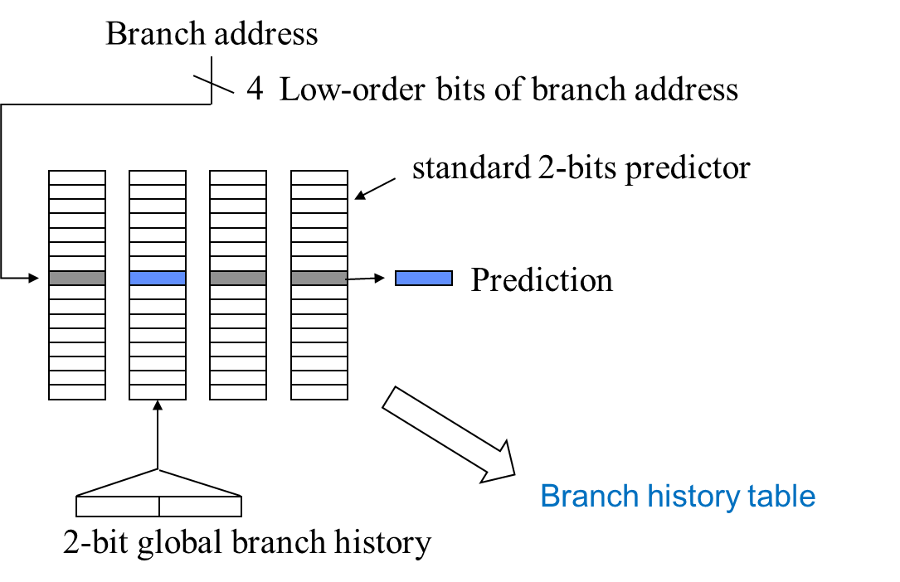
(2,2)相关分支预测器
分支转移历史表含有64项，每项对应一个标准 2-bit分支预测器(BHT,前面第2章有介绍)。分支转移历史表用分支指令地址的低4位+2个全局位来检索。
2个全局位表示最近两条指令转移行为，体现了分支指令间的相关性
针对最近两条分支指令的4种转移情况(11,10,01,00)，每种情况构建一个标准2-bit分支预测器。

Slide 25
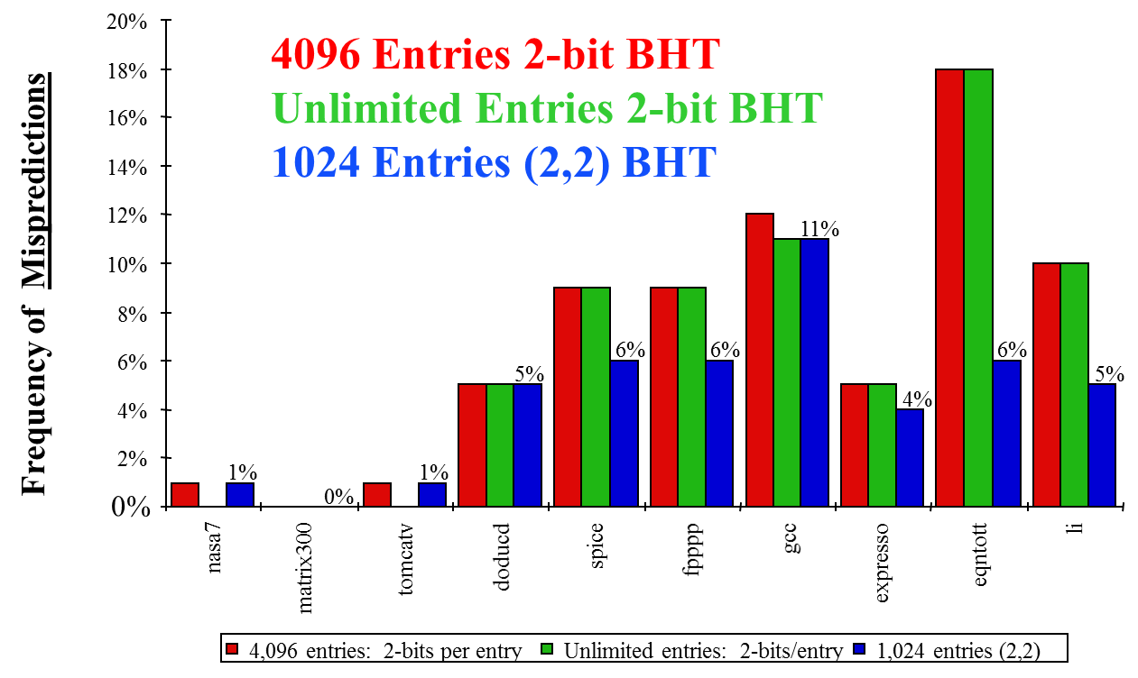
相关分支预测器与标准2-bit BHT转移历史表预测器性能比较

Slide 26
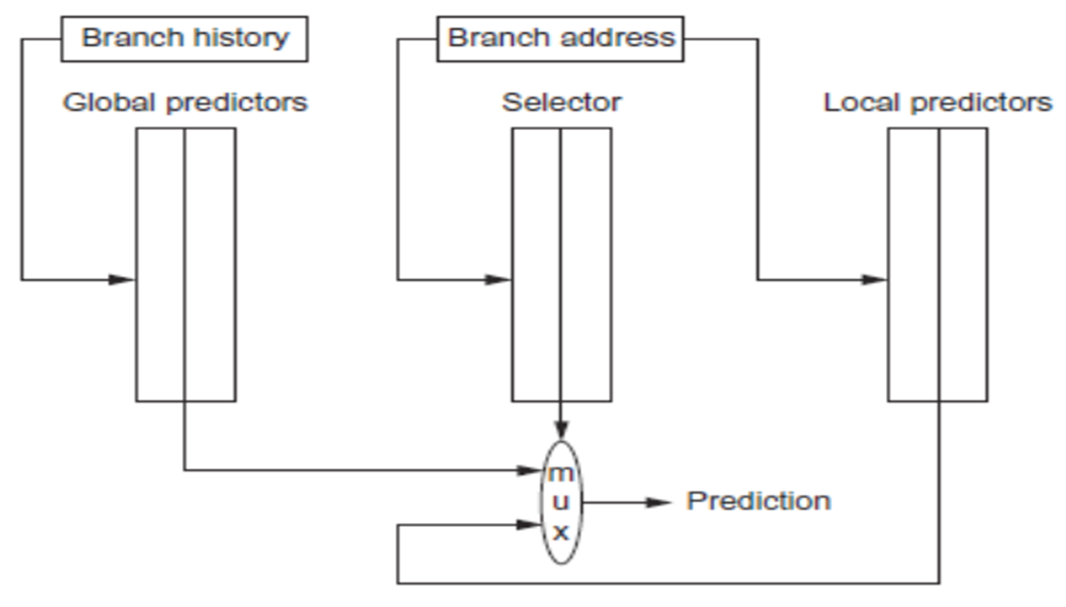
竞赛预测器
竞赛预测器使用多个预测器，一个基于全局信息(多条分支指令转移历史)，另外一个基于局部信息(某条分支指令最近若干次执行时转移情况)。再用一个选择器针对特定分支指令选择合适的预测器。

Slide 27
全局预测器
——含有2^{m}个表项的表格，使用最近m条分支指令的转移情况来检索，比如m=10
——每个表项是一个标准的2-bit预测器
局部预测器
——一个两级预测器。第一级是局部转移历史表，包含1024个表项。每个表项存放一个1-位的二级制数。表示一条分支指令最近10次的转移情况(1转移成功，0转移不成功)。用分支指令地址来检索局部历史表。
——用选中的表项里的10位二进制数去检索二级表格(1K表项，每个表项是一个2-bit饱和计数器saturating counter)
用10位转移历史信息检索二表格
1K 2-bit饱和计数器
组成的二级表
用分支指令地址低10位
检索局部历史表
10110 11011
分支指令地址
含1K表项的局部历史表，每个表项记录一条分支指令最近10次转移情况

Slide 28
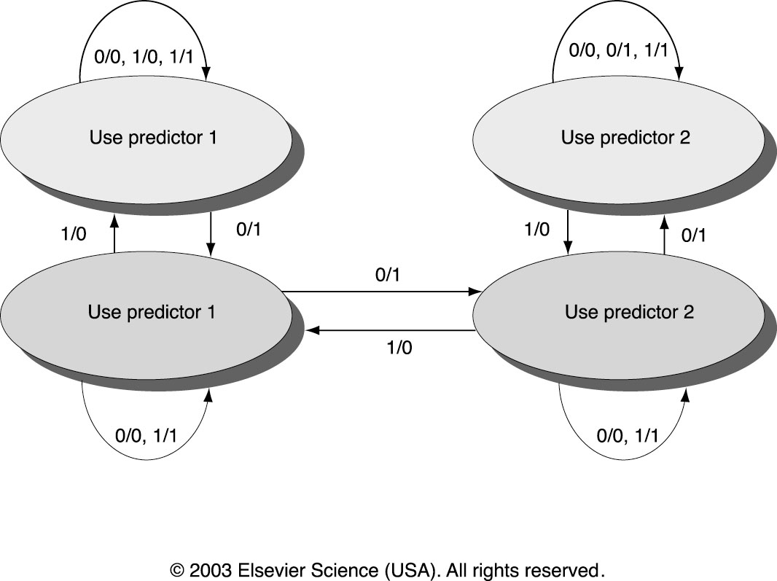
竞赛预测器
使用2-bit饱和计数器来选择预测器，选择全局预测器或者局部预测器
P1/P2 ={0,1}/{0,1}
0: 预测错误
1: 预测成功
P1, P2两个预测器
当饱和计数器预测错误两次，改用另外一个预测器来预测
2-bit saturating counter /饱和计数器

Slide 29
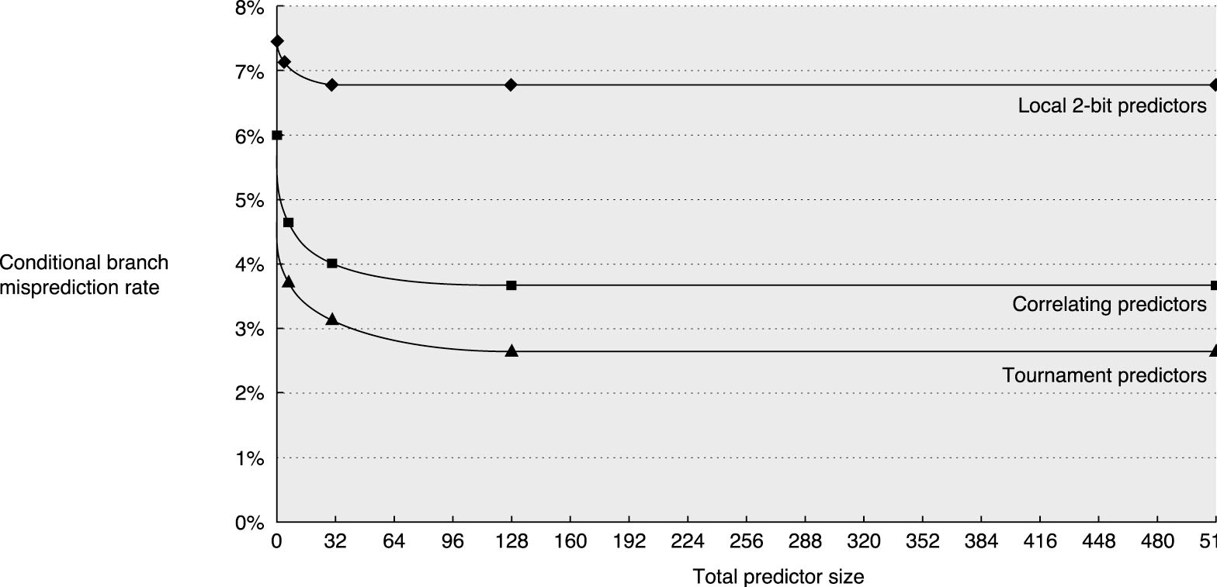
预测器性能比较
竞赛预测器的好处：针对分支指令选择合适的预测器
——这对SPEC整数benchmark特别重要
——对于一个典型的竞赛预测器，在SPEC整数benchmark上，40%的时间会选择全局预测器；在SPEC浮点benchmark上，只有不到15%的时间选择全局预测器

Slide 30
动态分支预测小结
分支转移历史表(branch history table, BHT): 2-bit BHT
相关预测器：近期执行的分支指令之间具有相关性
不同指令间存在相关
同一条指令多次执行之间也存在相关性
竞赛预测器
全局预测器+局部预测器+选择器

Slide 31
动态指令调度
动态调整指令顺序在维持数据流的同时，减少流水线中停顿周期
优点：
不需要多版本二进制代码和针对不同微结构重现编译
可以处理一些在编译阶段不知道相关性的情况，比如数据依赖分支指令
遇到Cache不命中时，可以转去执行别的指令，而不必一直等待。等数据取到，再来执行该指令
缺陷：
增加硬件的复杂度和开销
让异常变得复杂

Slide 32
动态指令调度
动态指令调度意味：
乱序执行 out-of-order execution
乱序完成 out-of-order completion
可能产生WAR冒险和WAW冒险
Tomasulo算法
跟踪操作数什么时候可以使用
在硬件方面，引入寄存器重命名
——最小化WAR冒险和WAW冒险

Slide 33
寄存器重命名
DIV.D F0, F2, F4
ADD.D F6, F0, F8
S.D F6, 0(R1)
SUB.D F8, F10, F14
MUL.D F6, F10, F8
反相关F8
反相关F6
输出相关F6(ADD和MUL指令)
ADD和SUB之间存在WAR读后写冒险(F8)。ADD等待DIV的结果F0。DIV执行很耗费时间，SUB有可能在ADD前面完成，导致WAR冒险。
SD和MUL之间存在WAR冒险(F6)。SD等待ADD的结果F6。ADD等待DIV的结果F0。DIV执行时间远大于MUL。所以，MUL有可能在SD之前完成，导致WAR冒险。
MUL可能会在ADD之前完成，导致WAW冒险(F6)。

Slide 34
寄存器重命名
DIV.D F0, F2, F4
ADD.D S, F0, F8
S.D S, 0(R1)
SUB.D T, F10, F14
MUL.D F6, F10, T
对于ADD和SD中的F6，两者间存在真实必须的数据流动。SD将读取ADD的结果。将这两个F6寄存器重命名为S。同时，不改变MUL中的F6。
对于SUB和MUL中的F8，两者间也存在真实必须的数据流动。MUL将读取SUB的结果。重新命名这两个寄存器为T。同时，不改变ADD中的F8.
当两条连续指令之间同名寄存器，且存在真实必须的数据交流，将寄存器重命名，而其他情况寄存器保留原来名字
通过寄存器重命名之后，消除了WAR冒险和WRW冒险，仅仅剩下RAW冒险。可以通过严格控制相应指令执行顺序来消除。

Slide 35
寄存器重命名
寄存器重命名通过保留栈(reservation station)实现
当操作数可获得时，保留栈去取操作数，并缓存到保留栈中
等待执行指令指派提供操作数的保留栈
指令执行结果可以通过公共数据总线CDB(common data bus)广播传递
如果若干条重叠执行指令的目的寄存器相同，只有最后的输出值会更新寄存器堆
当指令被发射，用保留栈编号名称来重新命名寄存器
保留栈数量会多于寄存器数量，可以去除编译器不能消除的一些冒险

Slide 36
保留栈(Reservation station)
不用寄存器堆而用保留栈，具有两个性质：
分布式执行控制和冒险检测：保留栈里的信息确定栈中的指令何时开始执行
执行结果从保留栈通过CDB直接送给需要该结果的功能部件，不用通过寄存器。CDB提供了旁路功能，可以让多条指令同时得到保留栈的执行结果
每个保留栈保存指令+操作数(如果可以获得)或者将要提供操作数的保留栈

Slide 37
Load 和store缓冲栈，包含数据、地址，功能跟保留栈类似

Slide 38
动态调度——Tomasulo 算法
算法步骤：
发射
从FIFO指令缓冲栈中获取下一条指令
如果保留栈有空闲，将指令发射到保留栈中
如果操作数尚未获得，暂时让指令停顿
重命名寄存器，消除WAR、WRW冒险
执行
当操作数可用时，将其保存到正等待该数的保留栈中
当所有操作数都准备好了，执行指令(要避免RAW冒险)
为了防止存储器冒险，Load和Store指令维持原程序中的顺序
为了维持异常行为跟原来一样，指令不允许开始执行，一直到前面所有的分支指令都完成
写回
通过公共数据通道CDB将结果写到保留栈和寄存器堆
Store指令保留在Store缓冲栈，需要一直等到接收到地址和数据

Slide 39
保留栈组成
Op：表示操作，需要有两个操作数S1和S2
Vj，Vk：源操作数的值
Qj，Qk：产生源操作数的保留栈(以指令所在保留栈的名称编号表示)
---Qj，Qk=0(为空)时，表示操作数已经准备好
A(Address): Load/Store指令中涉及的有效地址。当有效地址计算出来后，存放于这里
Busy：表示保留栈忙(没有空闲位置)或者功能部件忙(正被指令占用)
Register result status: 表示哪个功能部件将要写回哪个寄存器。如果没有功能部件写回，寄存器位置处就留空白

Slide 40
Tomasulo Example
Instruction stream
3 Load/Buffers
FU count
down
3 FP Adder R.S.
2 FP Mult R.S.
Clock cycle counter

Slide 41
Tomasulo Example Cycle 1

Slide 42
Tomasulo Example Cycle 2
Note: Can have multiple loads outstanding

Slide 43
Tomasulo Example Cycle 3
Note: registers names are removed (“renamed”) in Reservation Stations; MULT issued
Load1 completing; what is waiting for Load1?

Slide 44
Tomasulo Example Cycle 4
Load2 completing; what is waiting for Load2?

Slide 45
Tomasulo Example Cycle 5
Timer starts down for Add1, Mult1

Slide 46
Tomasulo Example Cycle 6
Issue ADDD here despite name dependency on F6?
Rename F6 in Load1, SUBD and DIVD as M(A1)

Slide 47
Tomasulo Example Cycle 7
Add1 (SUBD) completing; what is waiting for it?

Slide 48
Tomasulo Example Cycle 8

Slide 49
Tomasulo Example Cycle 9

Slide 50
Tomasulo Example Cycle 10
Add2 (ADDD) completing; what is waiting for it?

Slide 51
Tomasulo Example Cycle 11
Write result of ADDD here?
All quick instructions complete in this cycle!

Slide 52
Tomasulo Example Cycle 12

Slide 53
Tomasulo Example Cycle 13

Slide 54
Tomasulo Example Cycle 14

Slide 55
Tomasulo Example Cycle 15
Mult1 (MULTD) completing; what is waiting for it?

Slide 56
Tomasulo Example Cycle 16
Just waiting for Mult2 (DIVD) to complete

Slide 57
Faster than light computation (skip a couple of cycles)

Slide 58
Tomasulo Example Cycle 55

Slide 59
Tomasulo Example Cycle 56
Mult2 (DIVD) is completing; what is waiting for it?

Slide 60
Tomasulo Example Cycle 57
Once again: In-order issue, out-of-order execution and out-of-order completion.

Slide 61
Tomasulo应用于循环代码
寄存器重命名：
将代码中静态寄存器名字改为动态保留栈位置(保留栈位置编号)
动态循环展开：将多个迭代步中同名寄存器更换成不同的保留栈编号，等效于动态循环展开
增加寄存器堆的有效尺寸
整型单元处理(循环变量计算、分支语句执行)必须得领先于浮点数单元运算，这样才可以一下子发射多个迭代步指令
Notes:
为了更好的理解寄存器重命名如何解决WAR、WAW冒险，来看一下Tomasulo用于循环代码

Slide 62
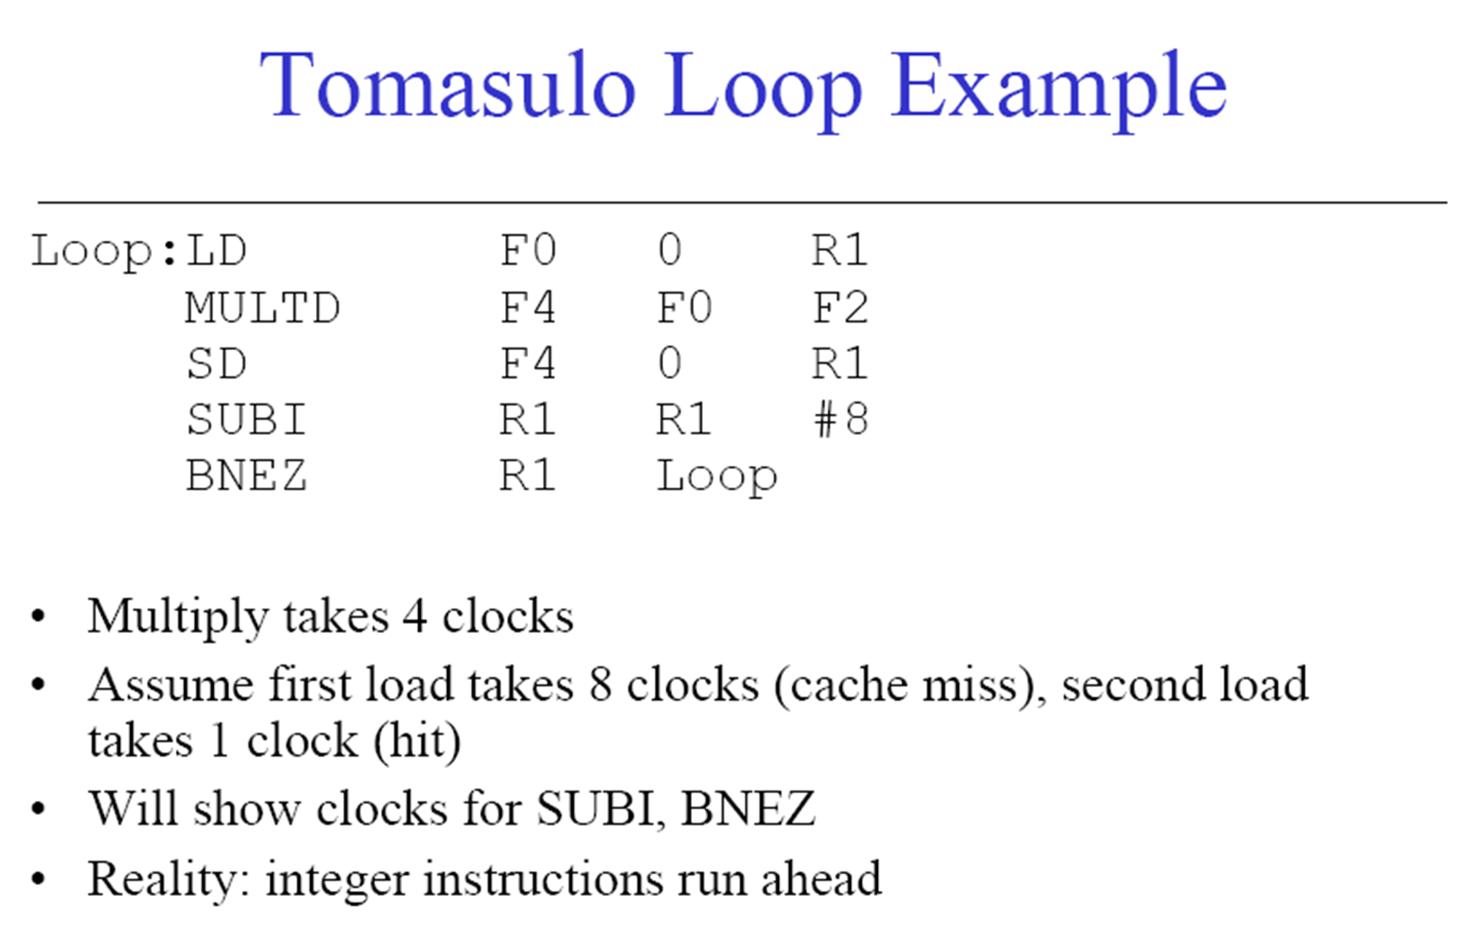

Slide 63
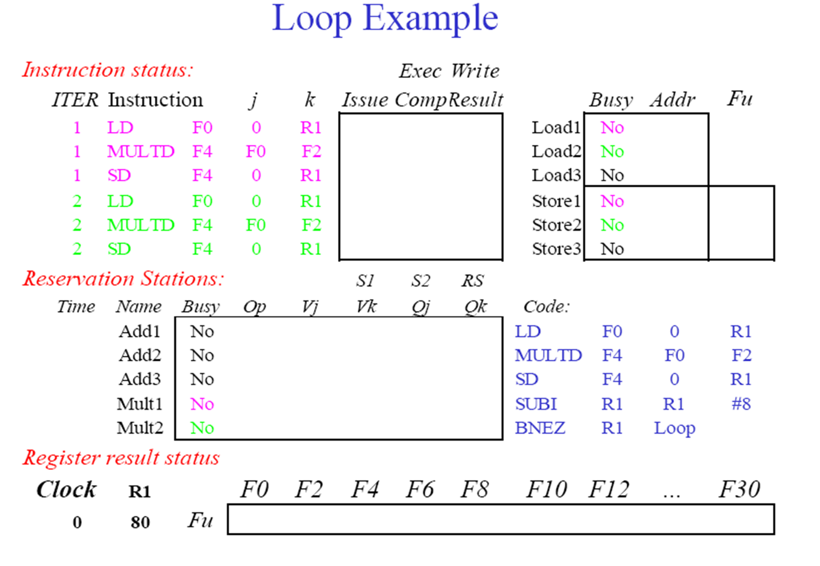

Slide 64
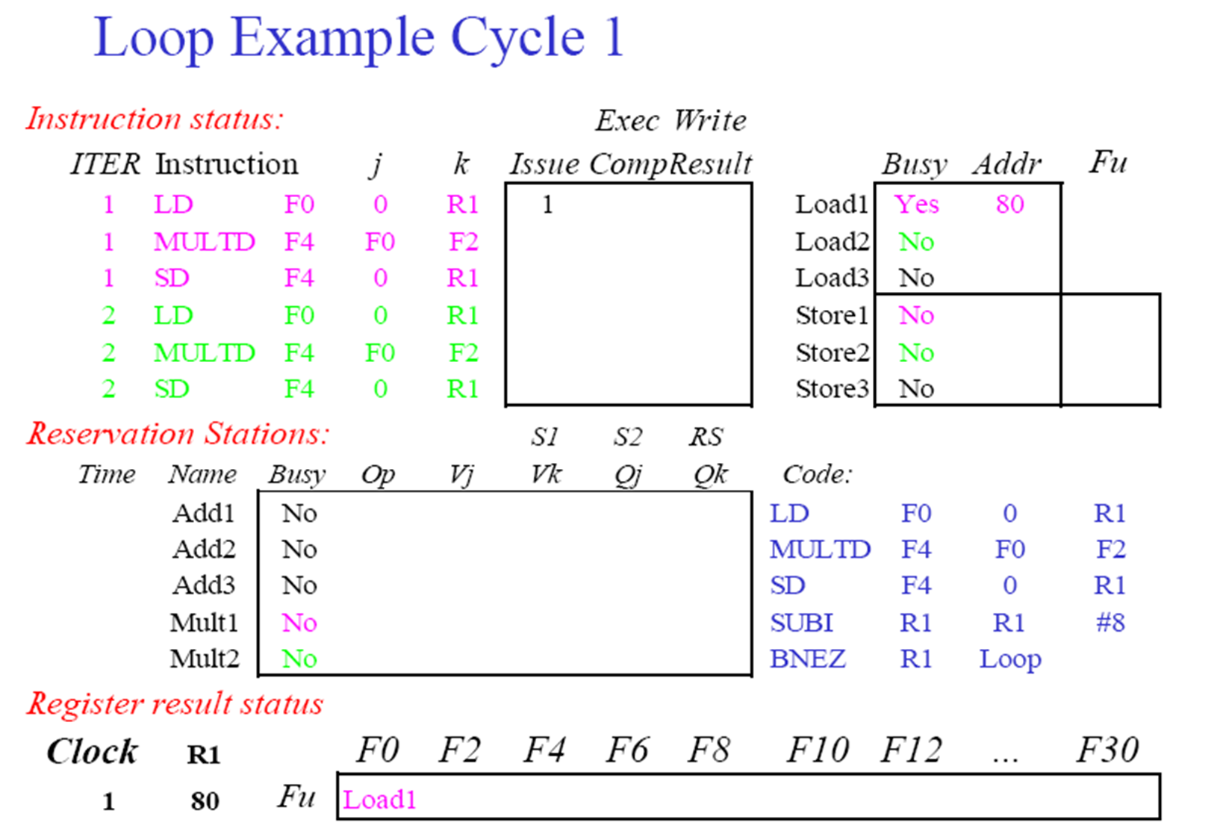

Slide 65
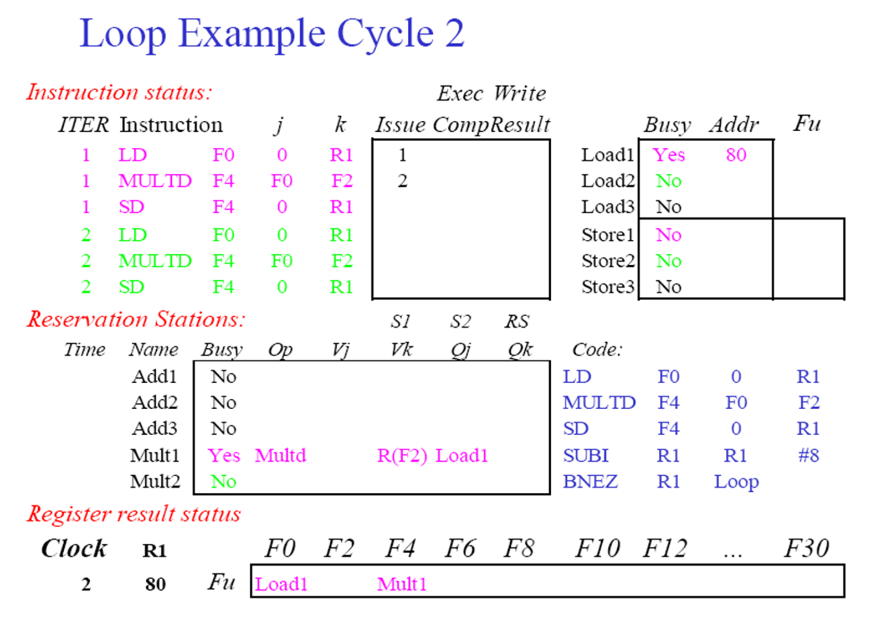

Slide 66
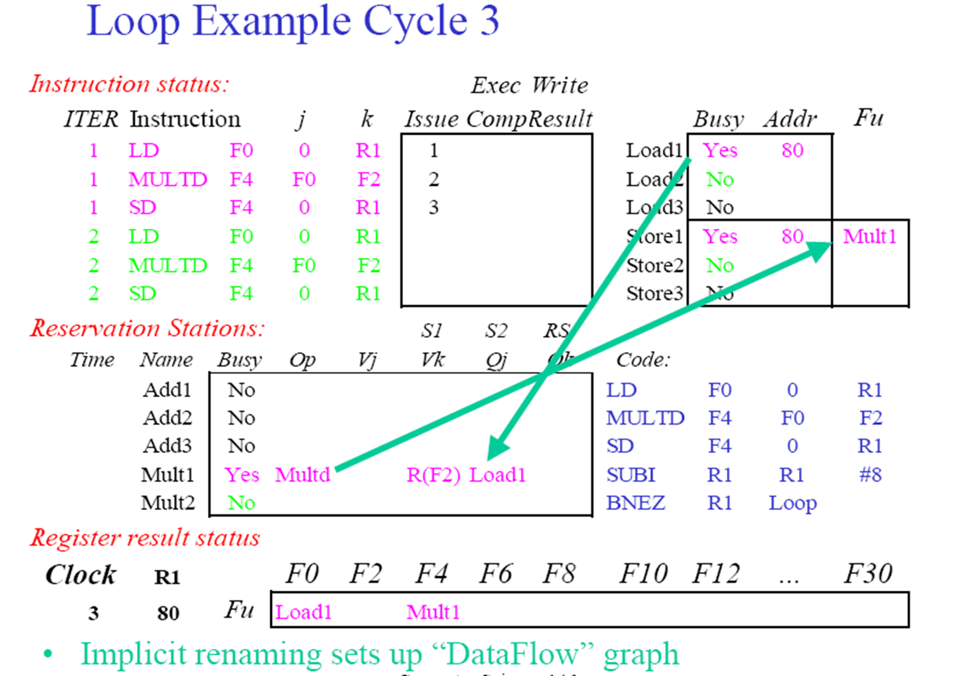

Slide 67
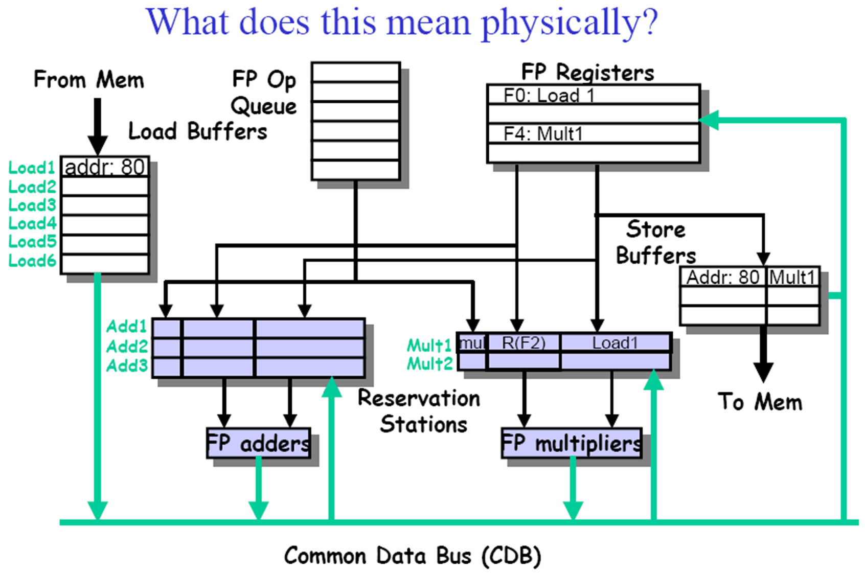

Slide 68
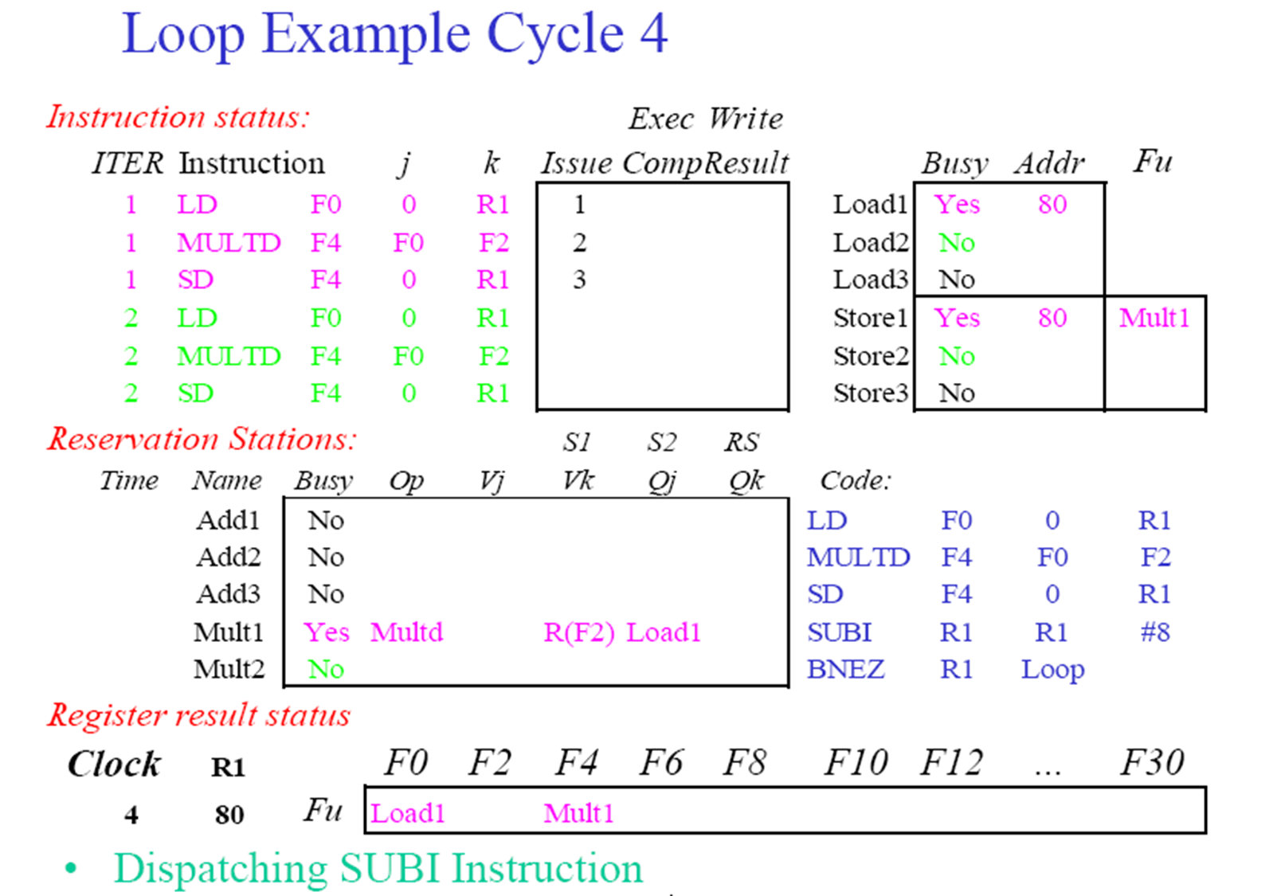

Slide 69
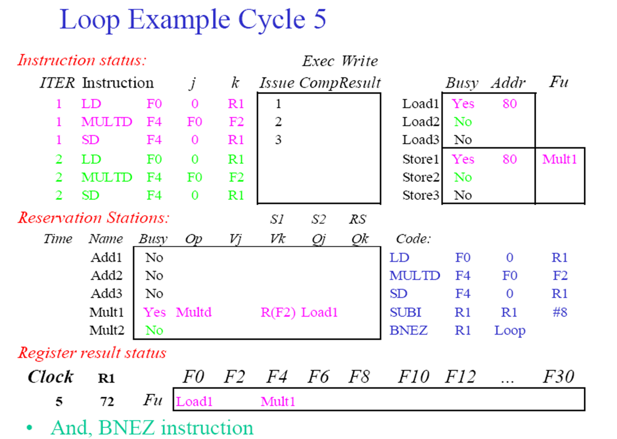

Slide 70
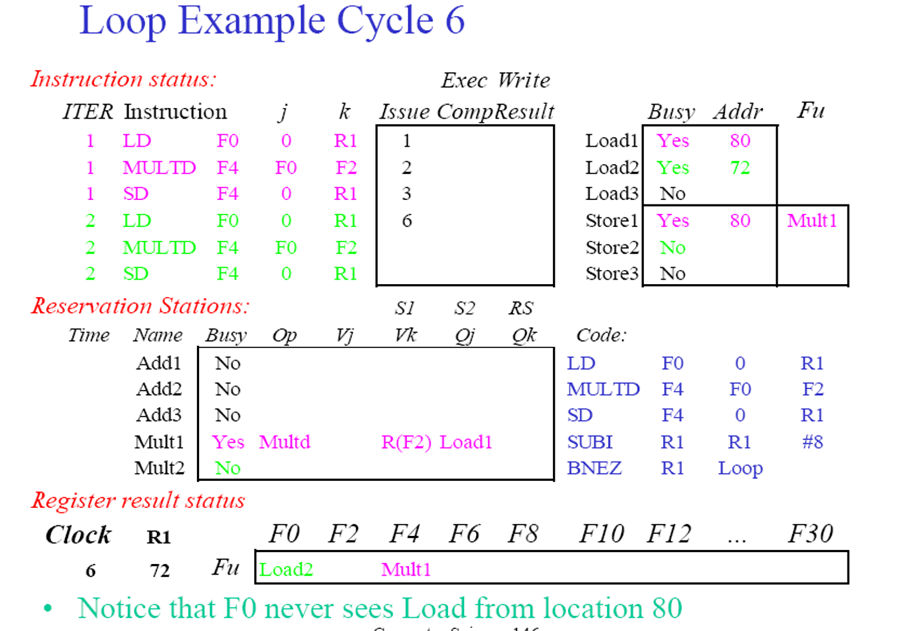

Slide 71
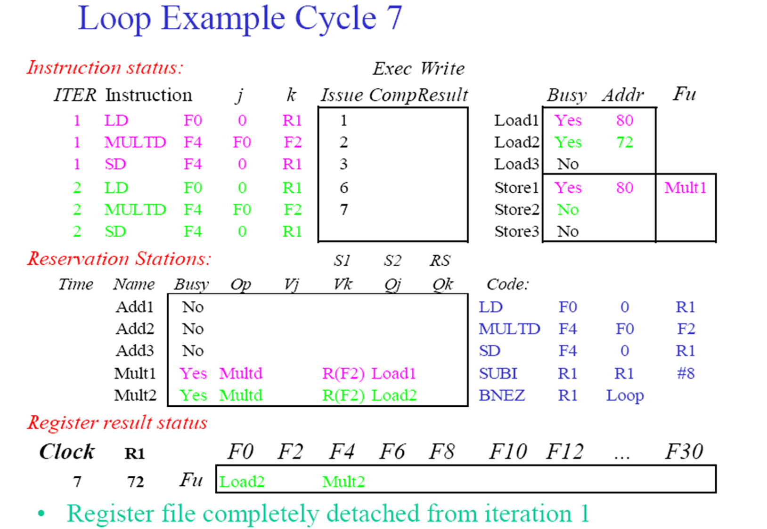

Slide 72
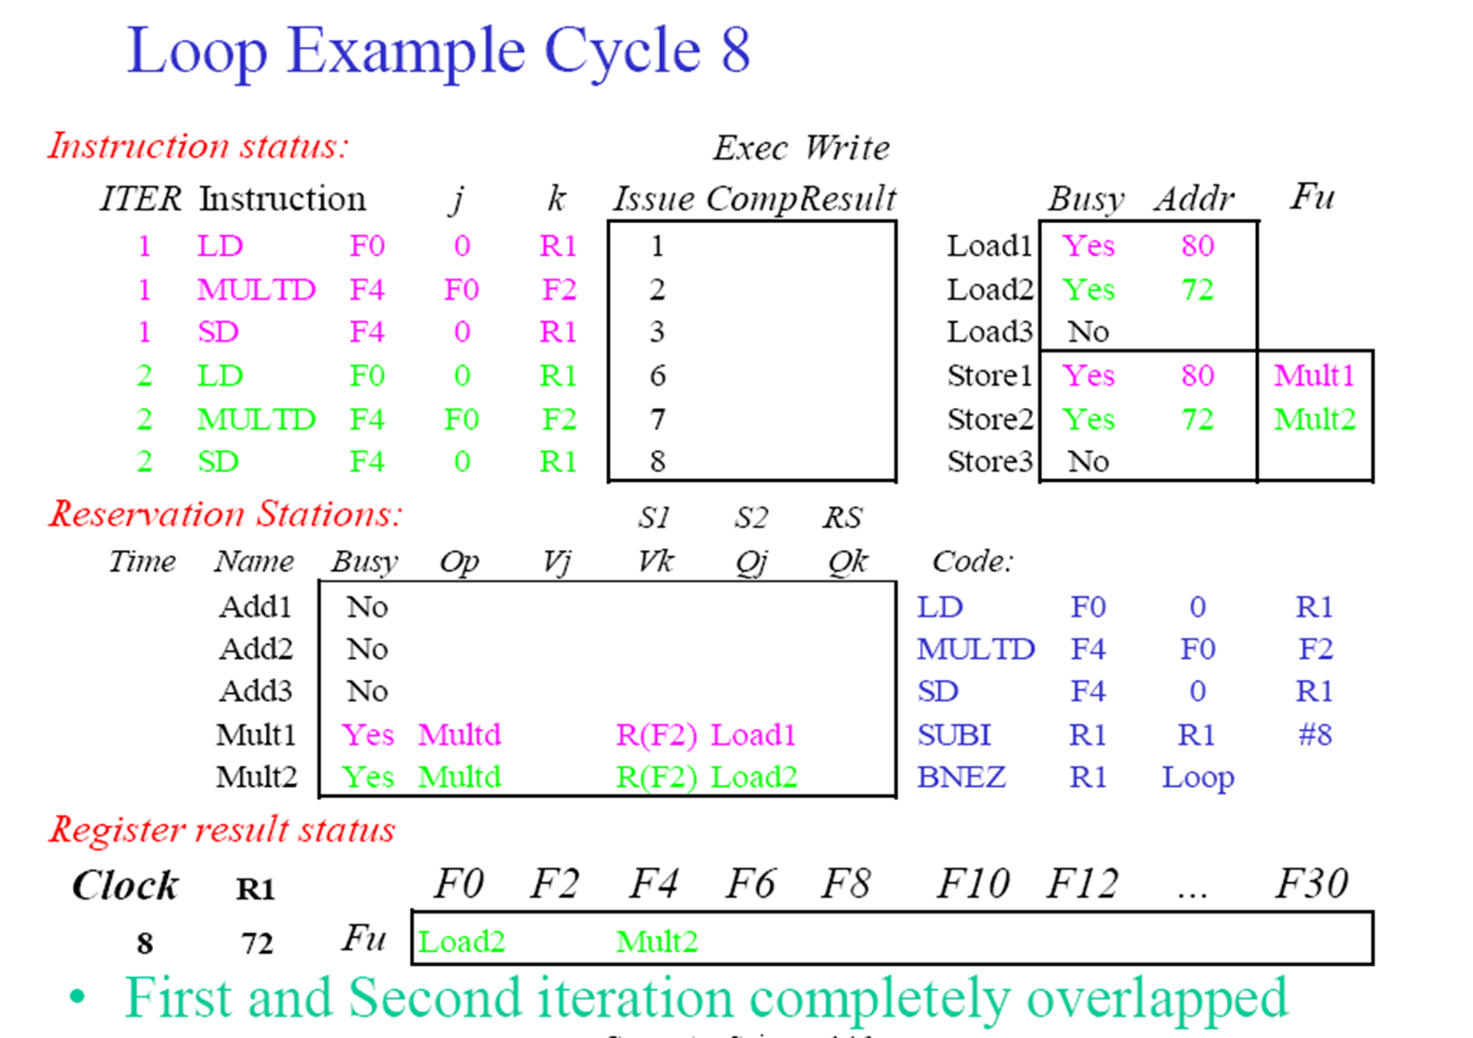

Slide 73
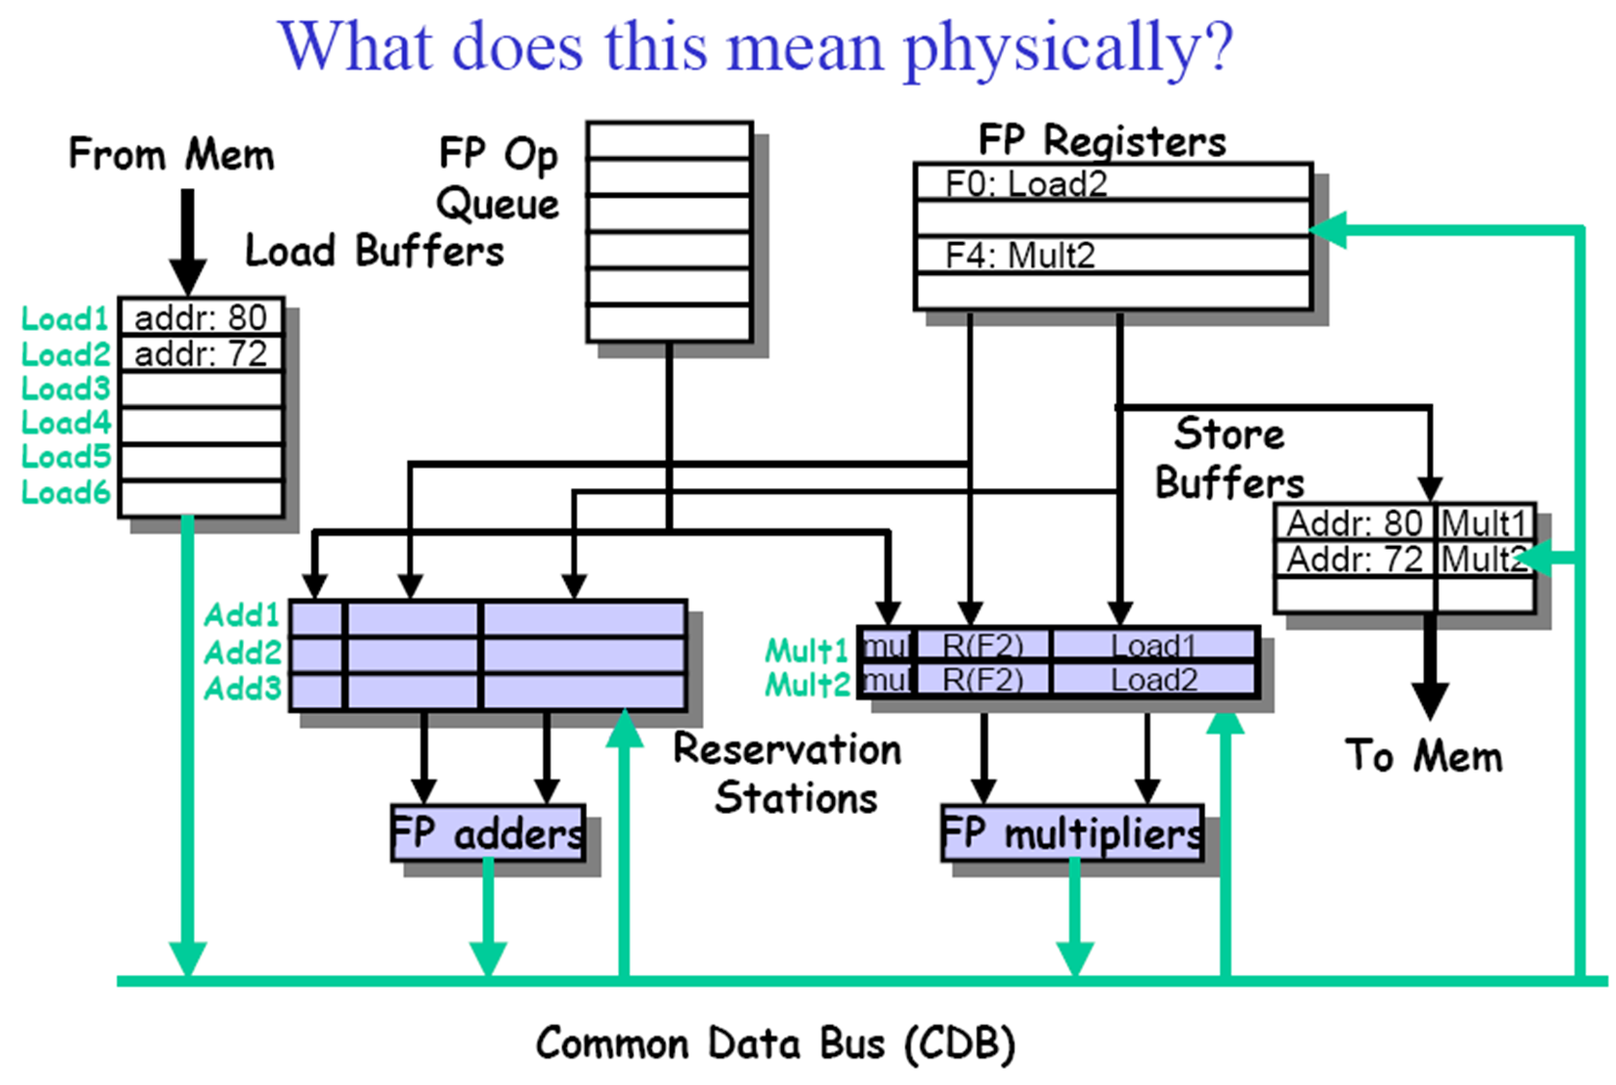

Slide 74
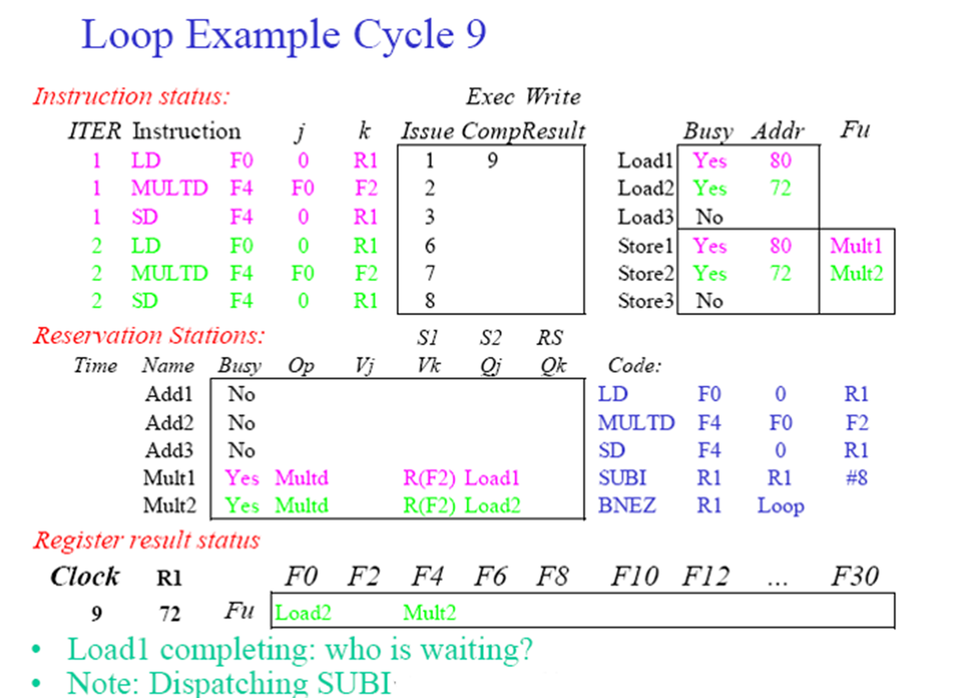

Slide 75
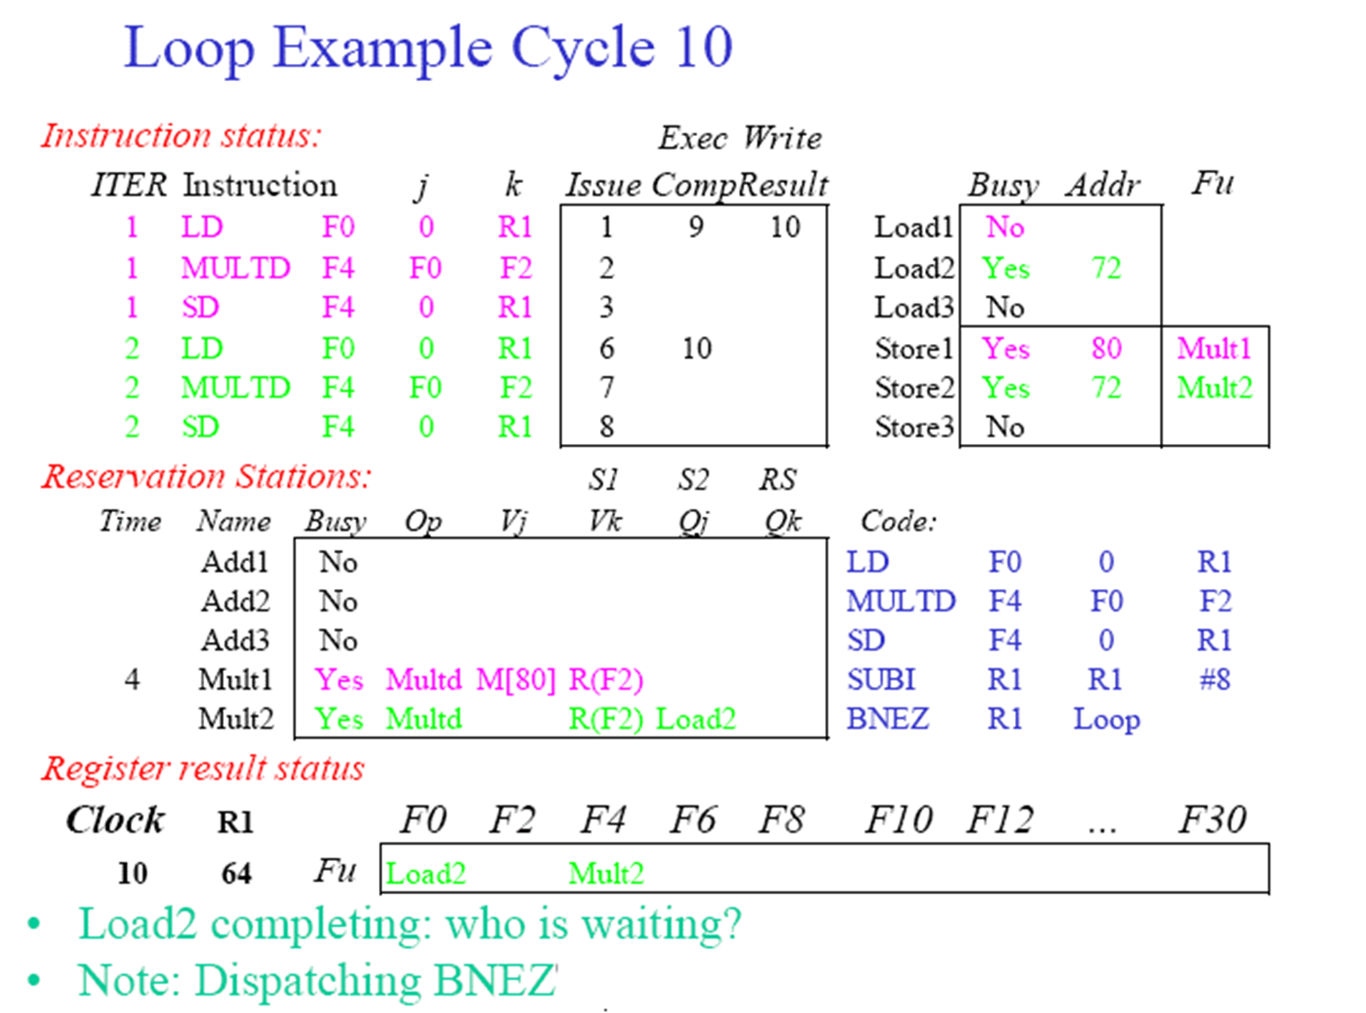

Slide 76
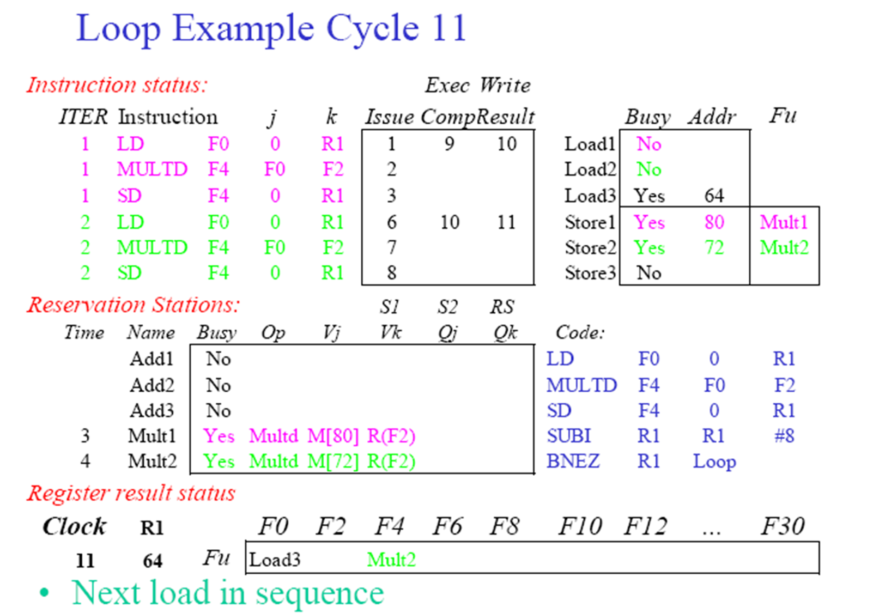

Slide 77
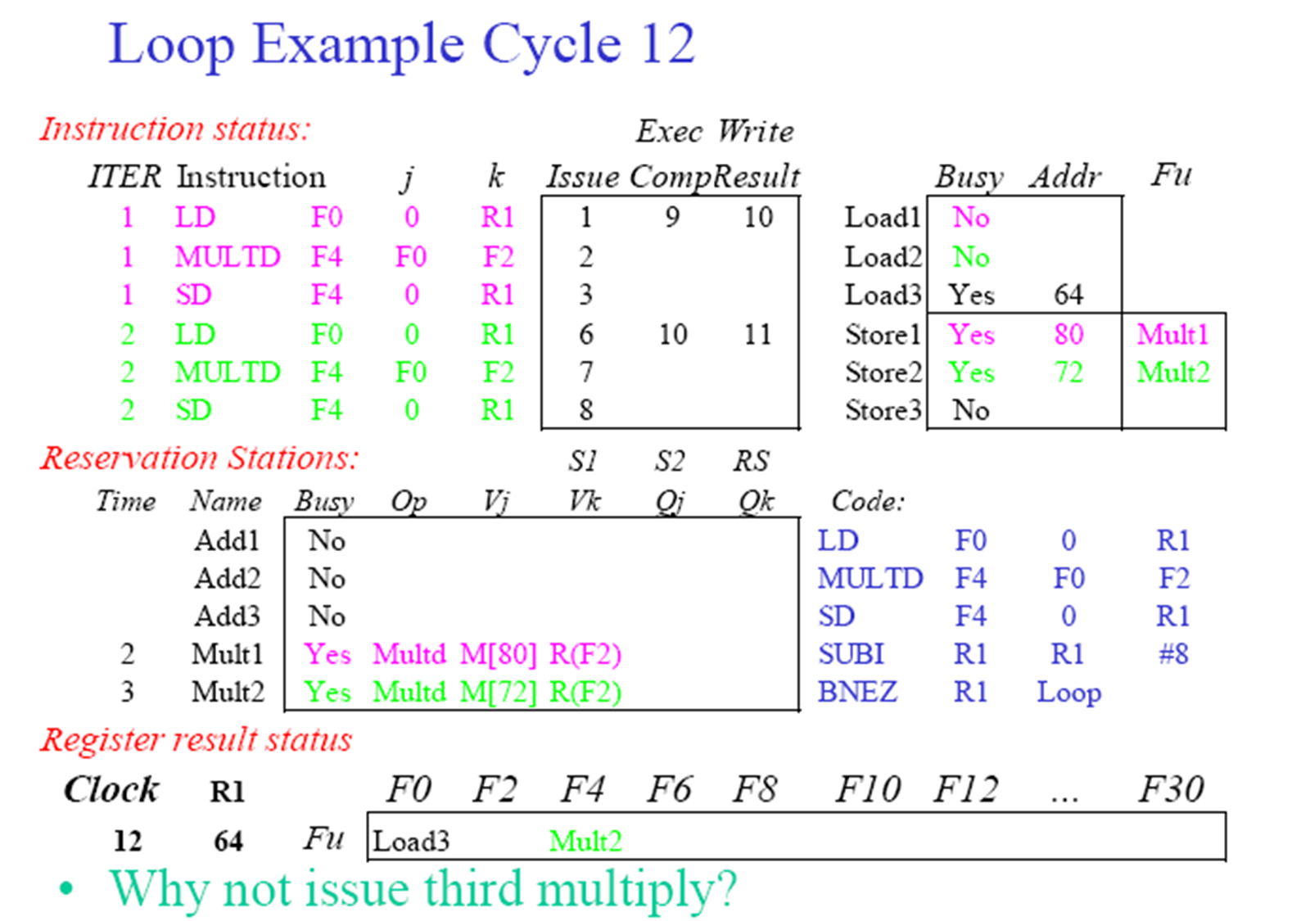

Slide 78
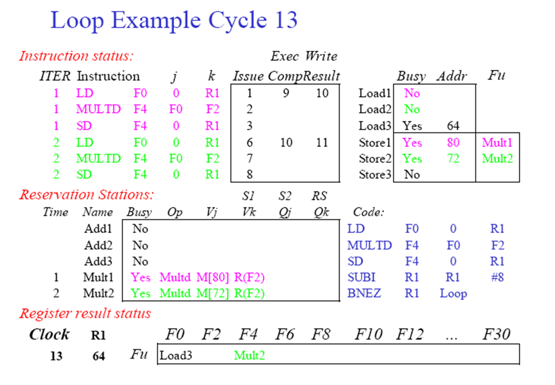

Slide 79
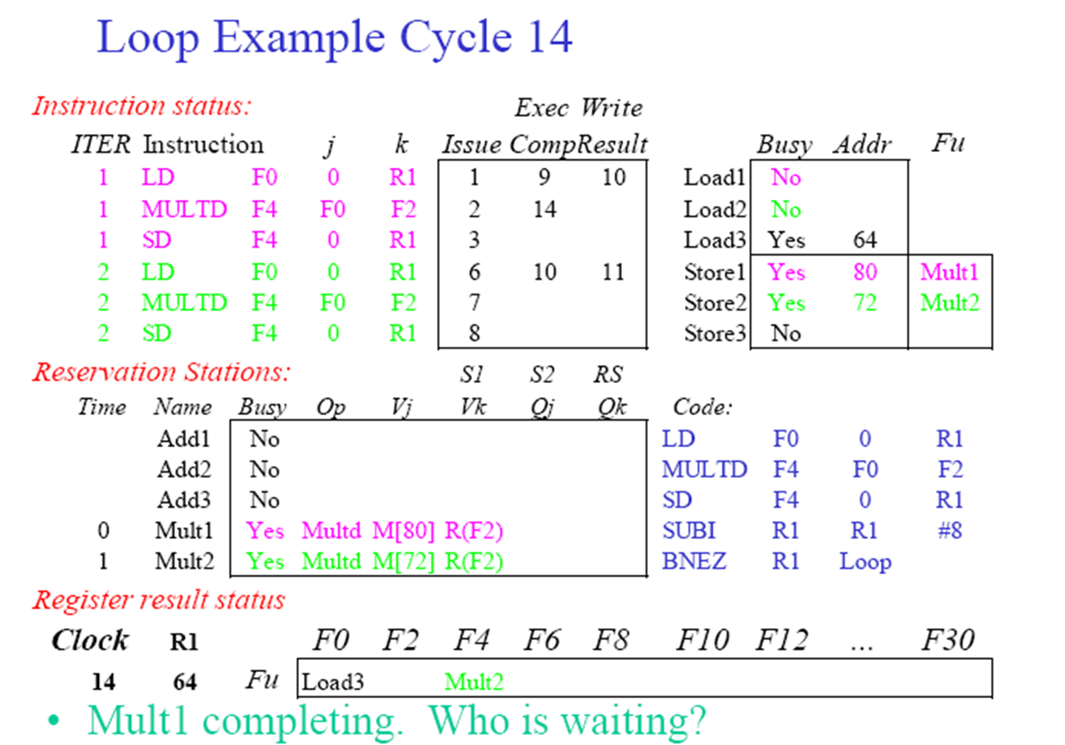

Slide 80
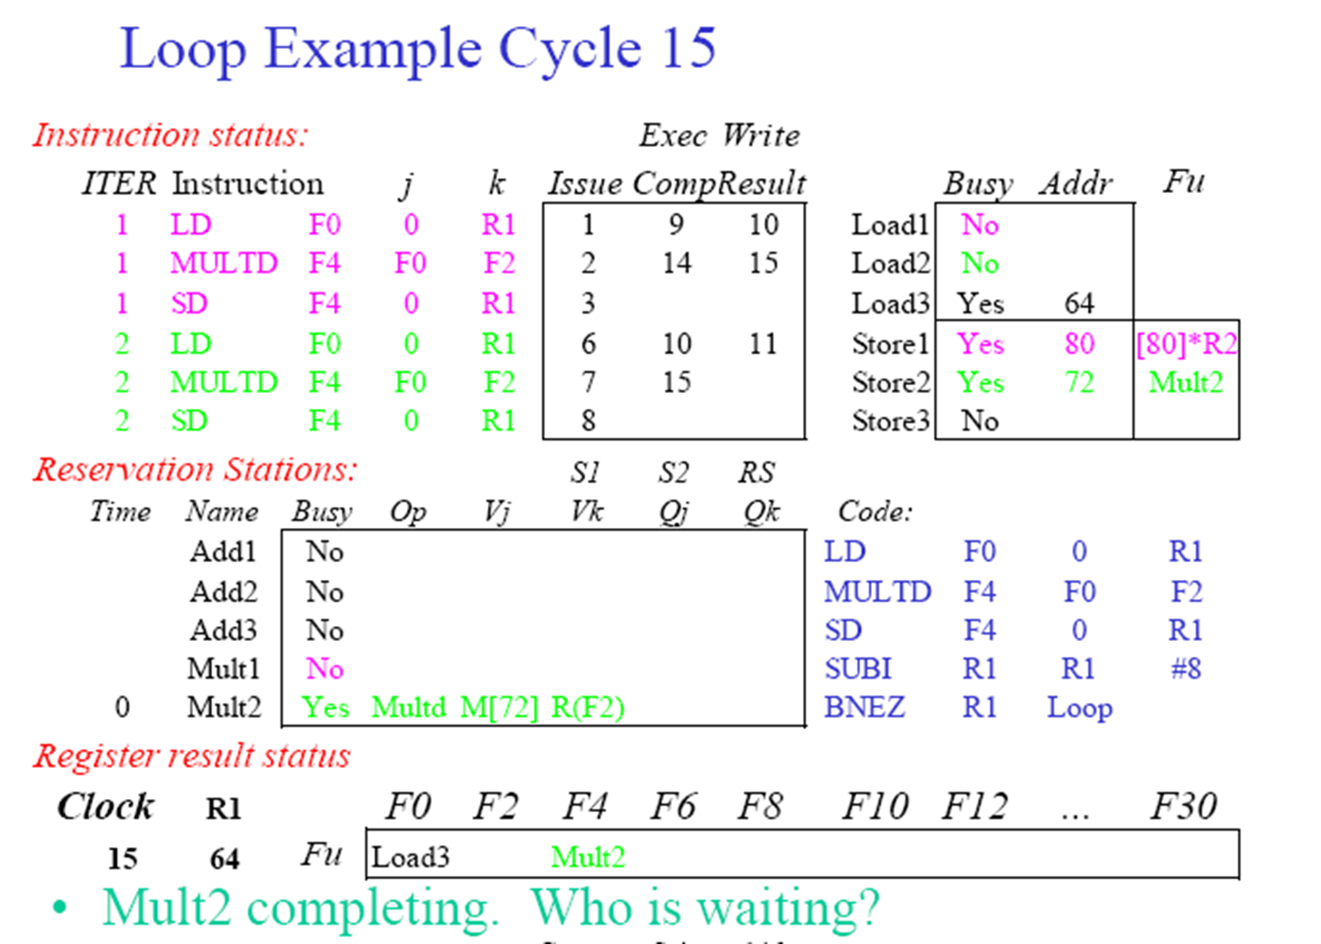

Slide 81
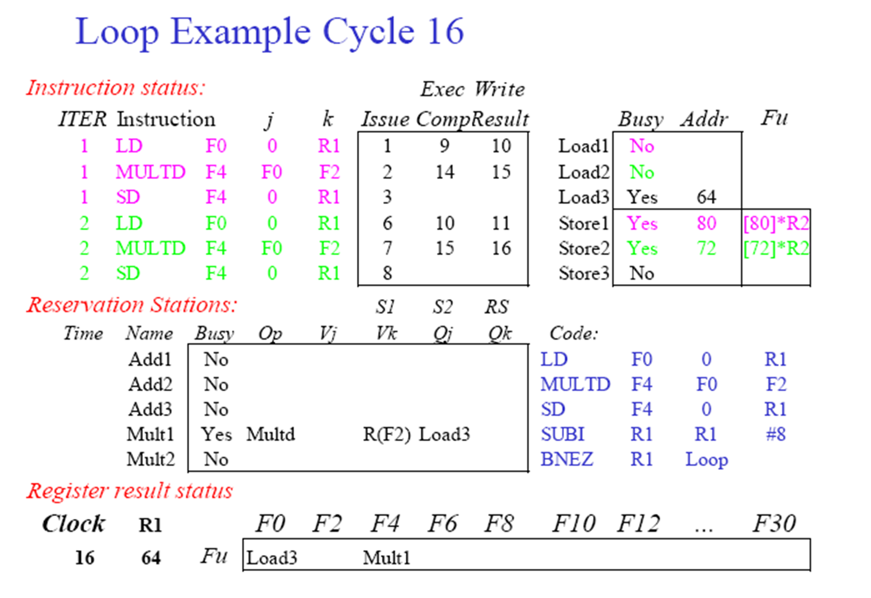

Slide 82
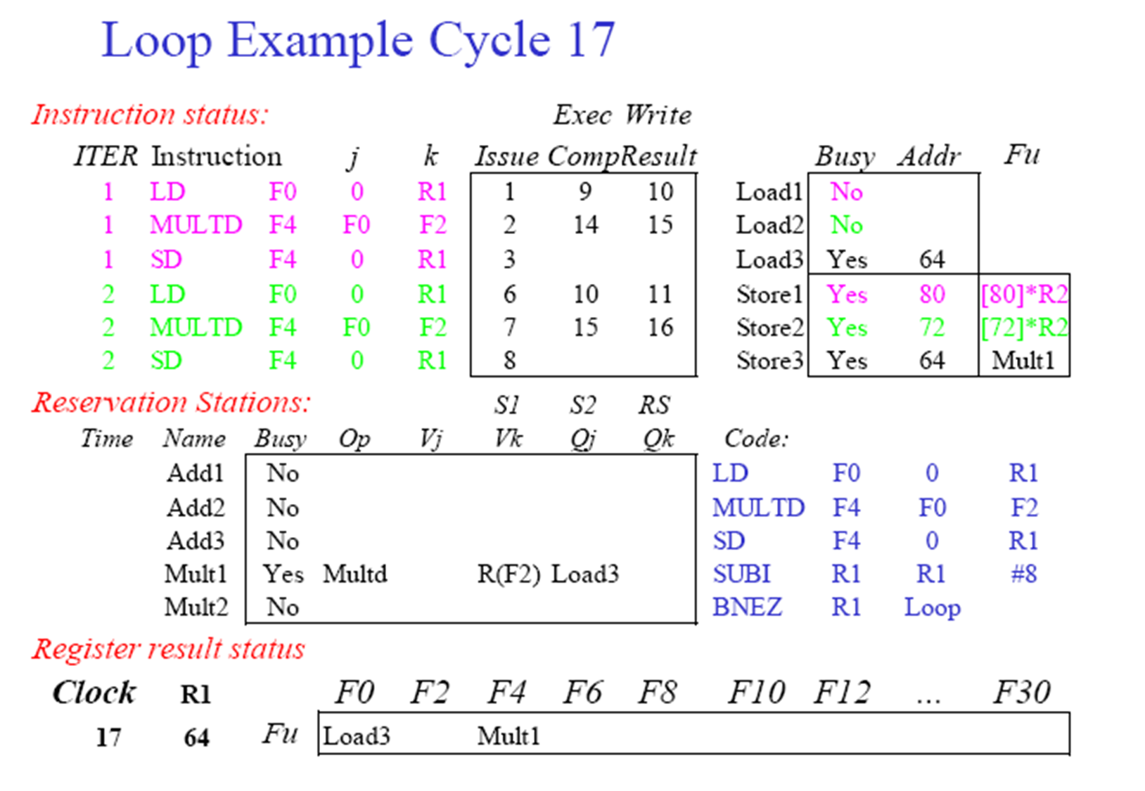

Slide 83
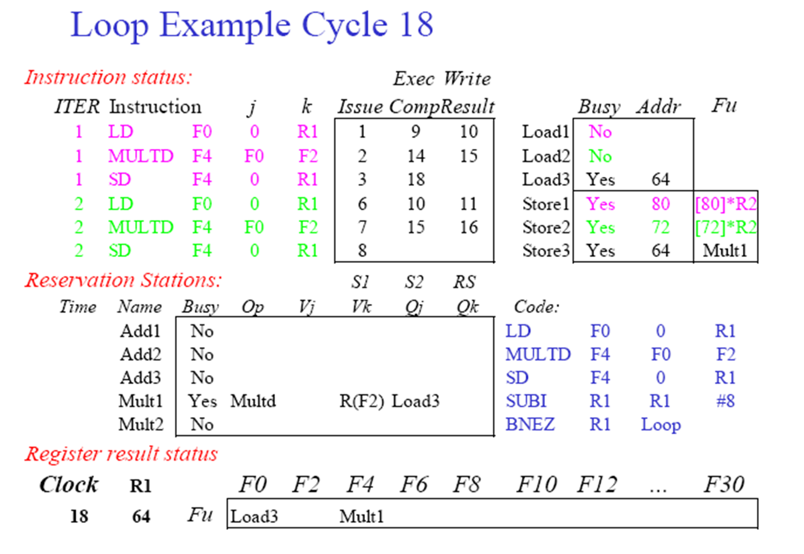

Slide 84
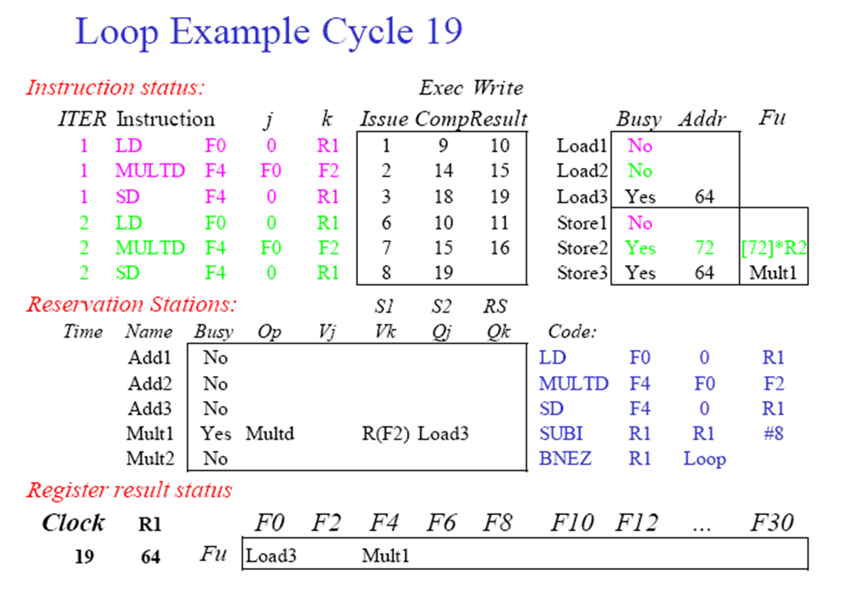

Slide 85
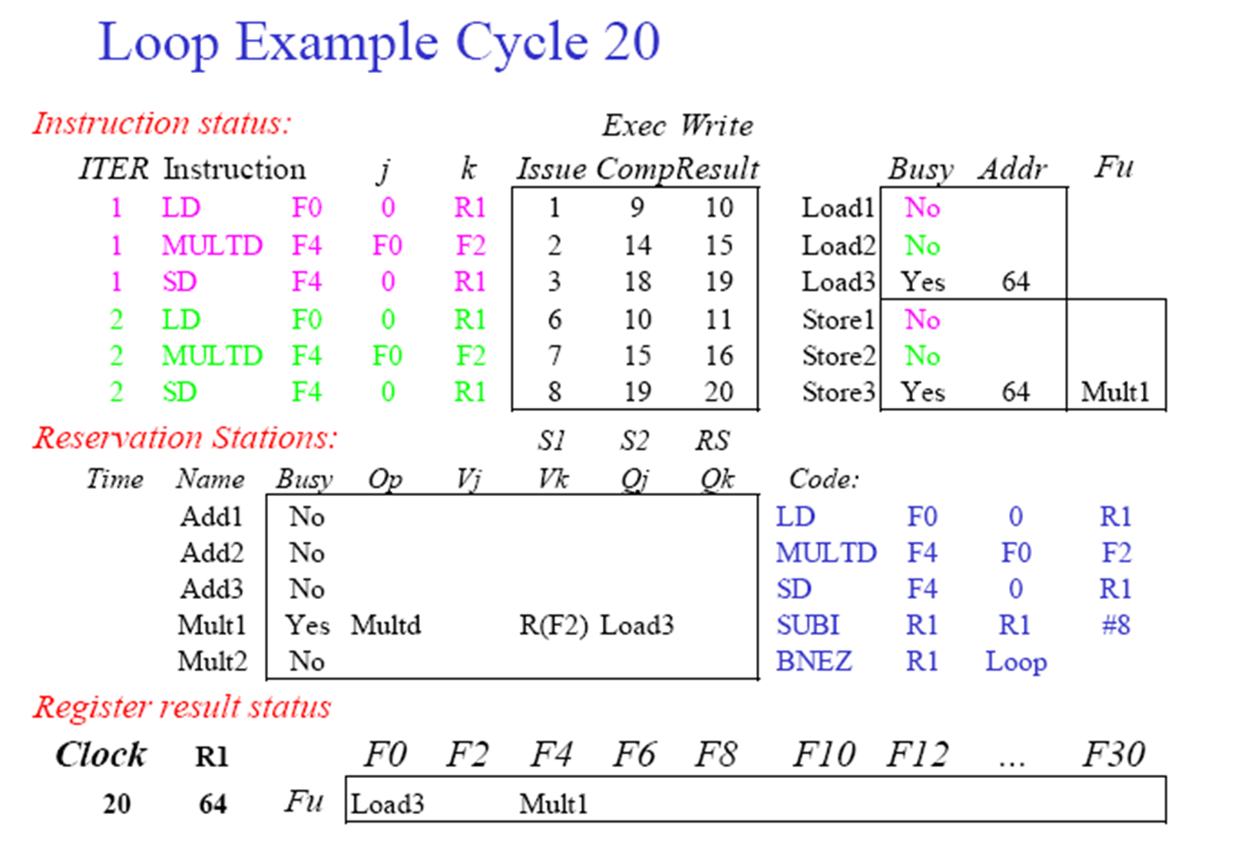

Slide 86
Tomasulo调度方法总结
保留栈
分布式检测RAW冒险
寄存器重命名解决WAW冒险
将数据(目的操作数、源操作数)缓存在保留栈，解决WAR冒险
通过CDB进行标签匹配(Tag match)，获取需要的数据，需要增加额外硬件，进行比较
CDB公共数据通道
同时有多个写回时，需要多条CDB，硬件开销比较昂贵
Load/Store 读数写数缓冲栈
需要比较读写的内存地址，如果地址相同，需要避免冒险

Slide 87
Tomasulo vs Scoreboard
不需要显式地检测WAW 冒险和WAR冒险，通过寄存器重命名实现
CDB广播传递指令执行结果，不用等待结果写回目的寄存器
Load/Store缓冲栈与功能部件(加法器、乘法器等)行为类似
Tomasulo采用分布式控制，Scordboard采用集中控制
用保留栈来代替Scoreboard指令栈

